Slide 1
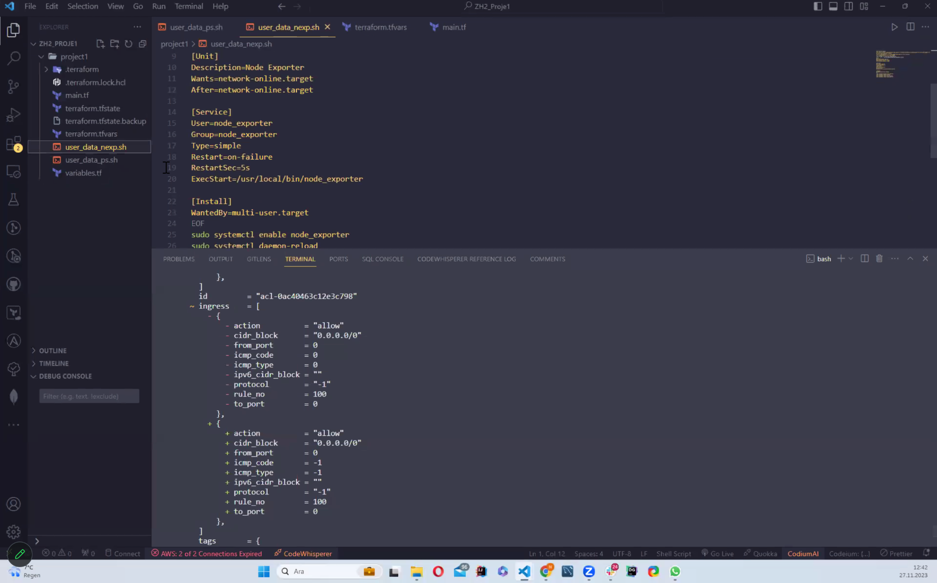
Proje Klasörü Dosya Yapısı

Slide 2
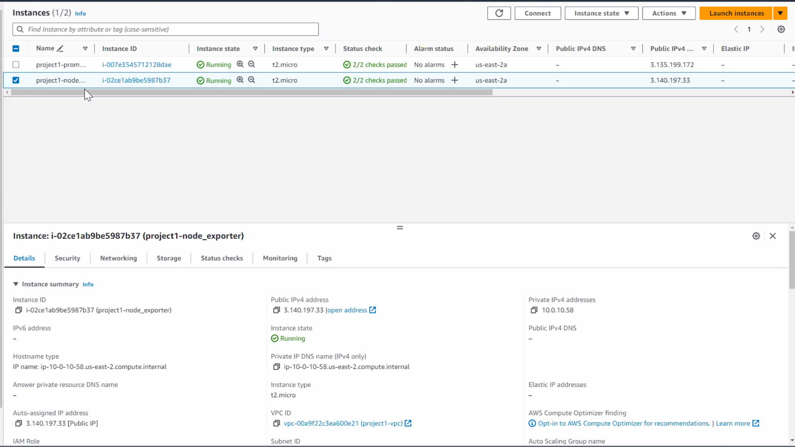
Prometheus/Grafana yüklü bir server ve Node Exporter yüklü bir istemci olmak üzere 2 adet Ubuntu 20.04 Instance ayaga kaldırdık

Slide 3
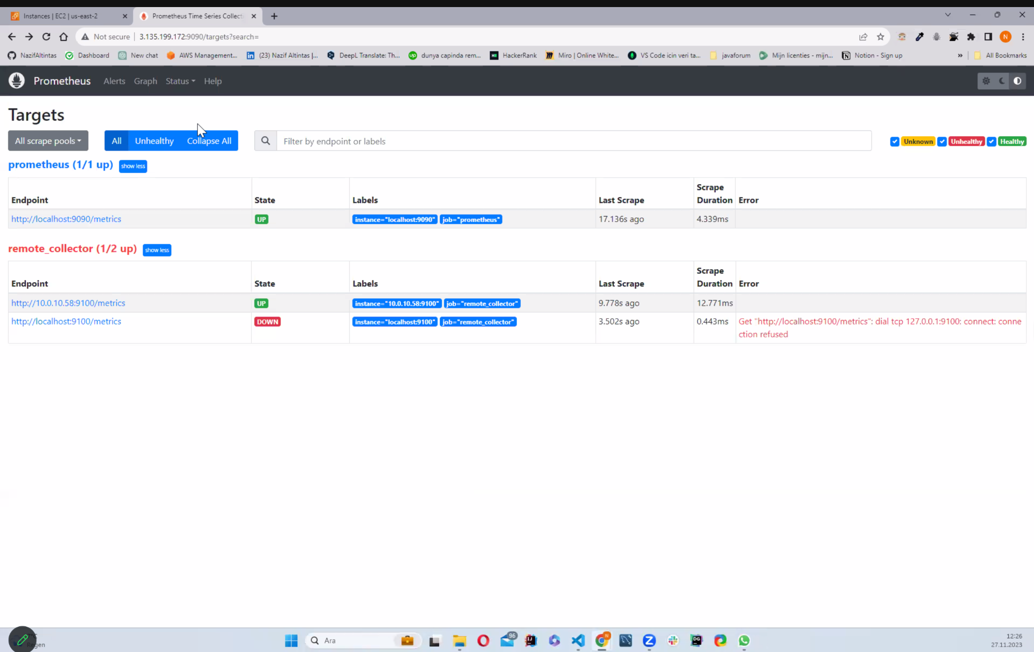
Prometheus Server’ın 9090 portundan Node Exporter’ın metric’lerini dinledik

Slide 4
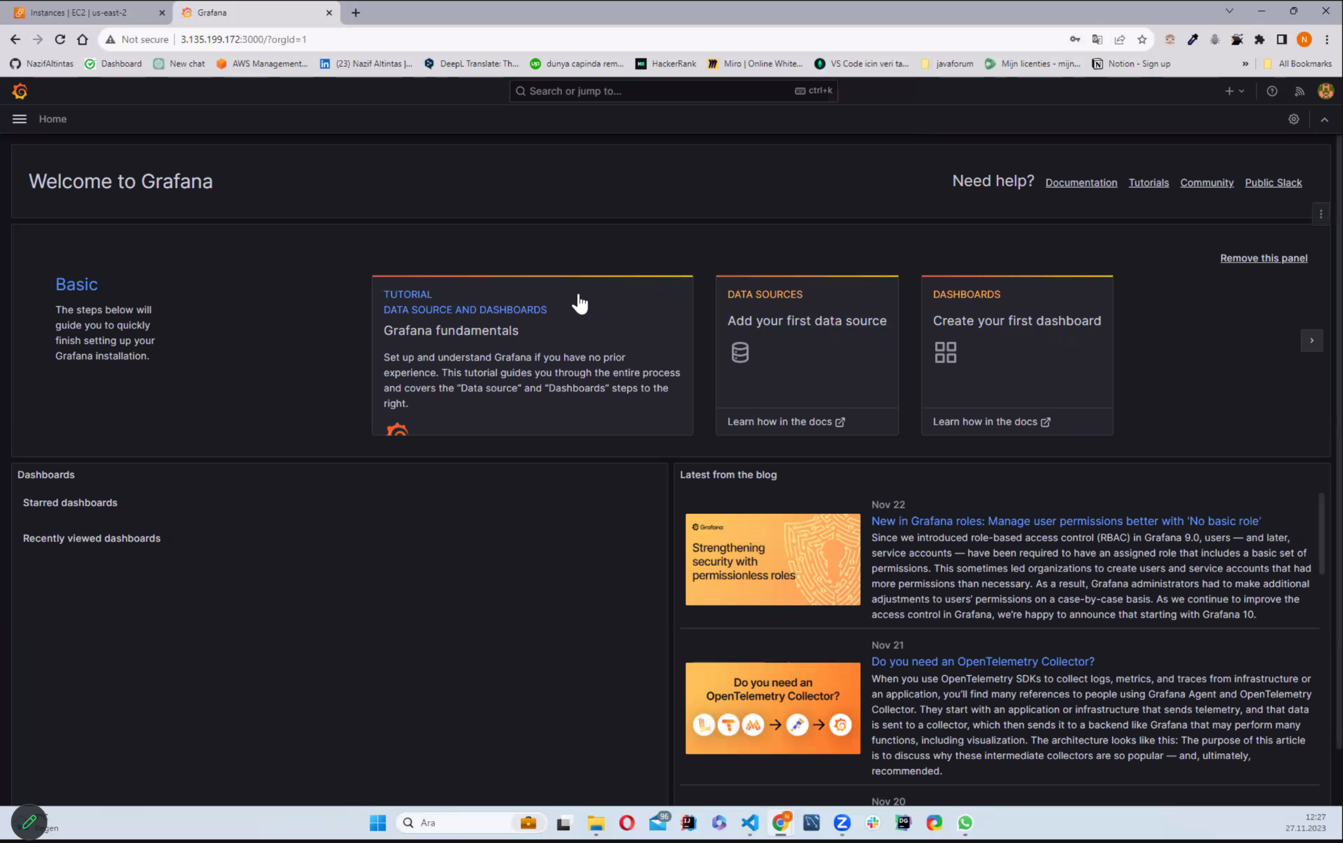
Prometheus Server’ın 3000 portundan Grafana web arayüzüne ulaştık

Slide 5
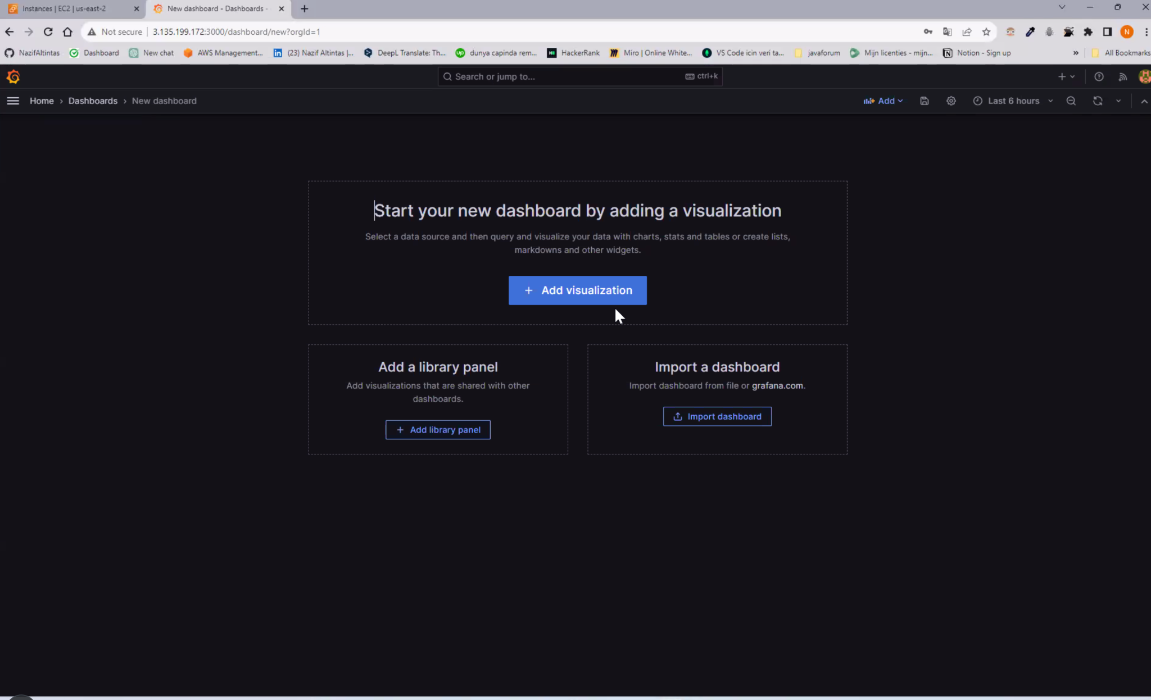
Grafana web arayüzünde data source olarak Prometheus’u kullanarak Grafana Dashboard’lardan bir tane dashboard import ettik

Slide 6
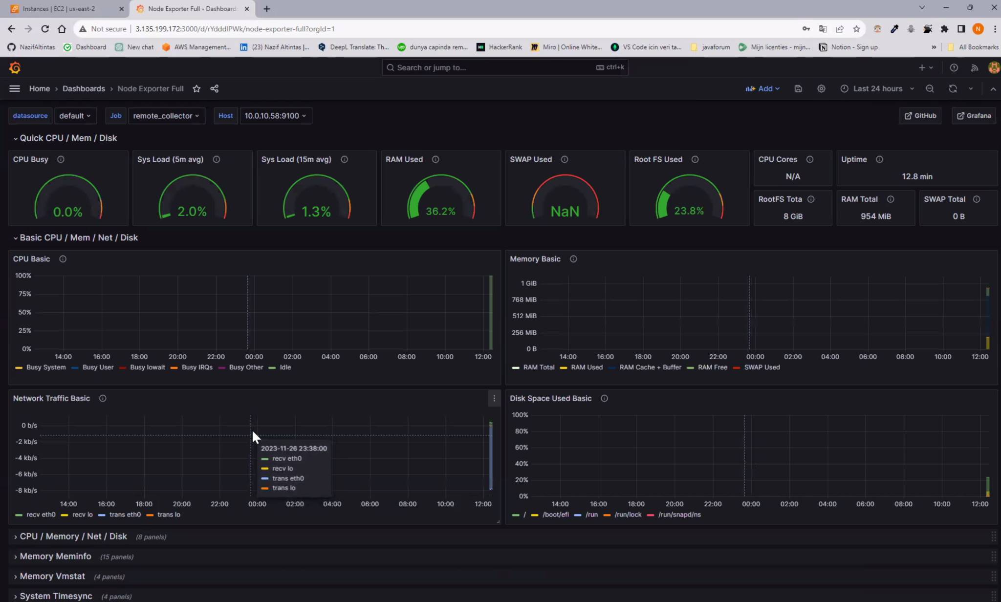

Slide 7
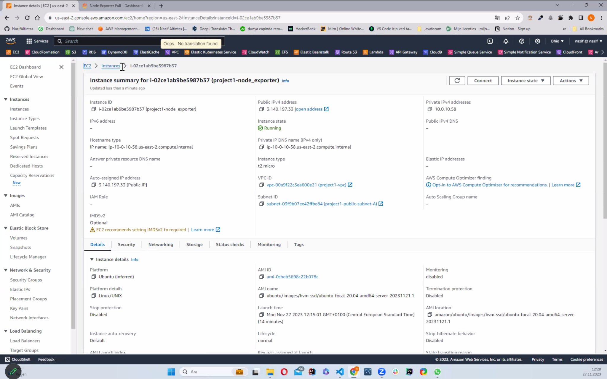

Slide 8
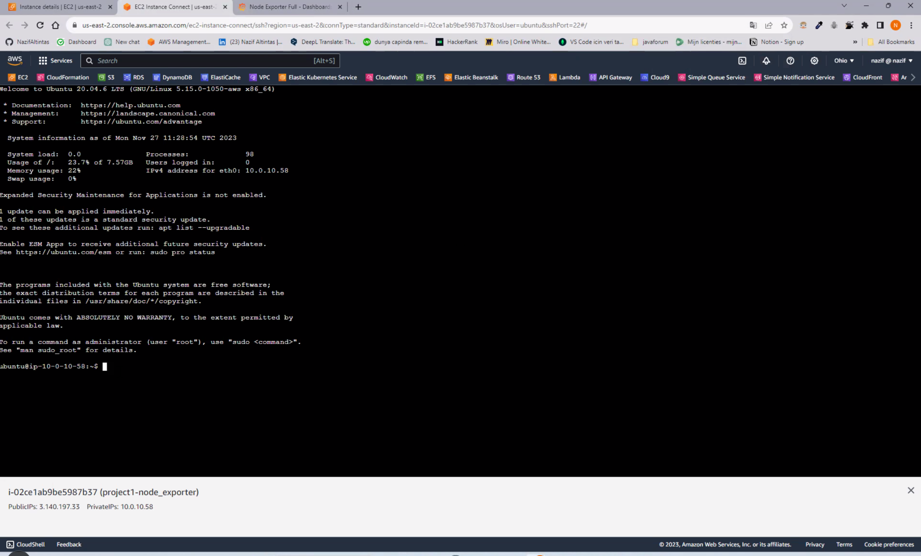
Node Exporter’a Stress Tool Ekleyerek metriclerdeki değişimi kontrol ettik

Slide 9
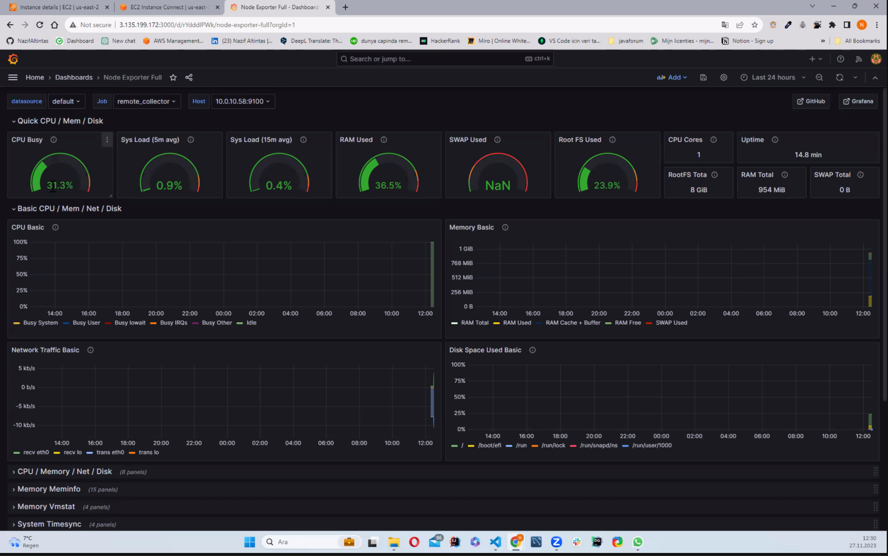

Slide 10
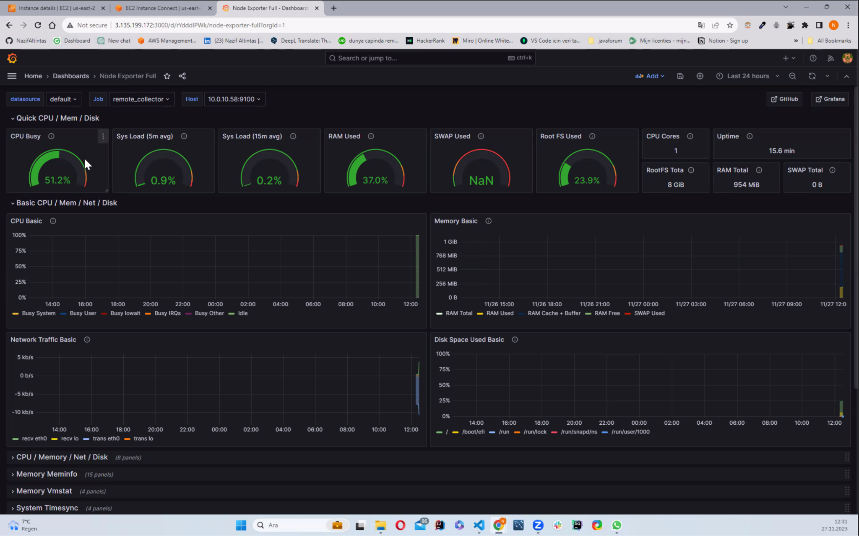

Slide 11
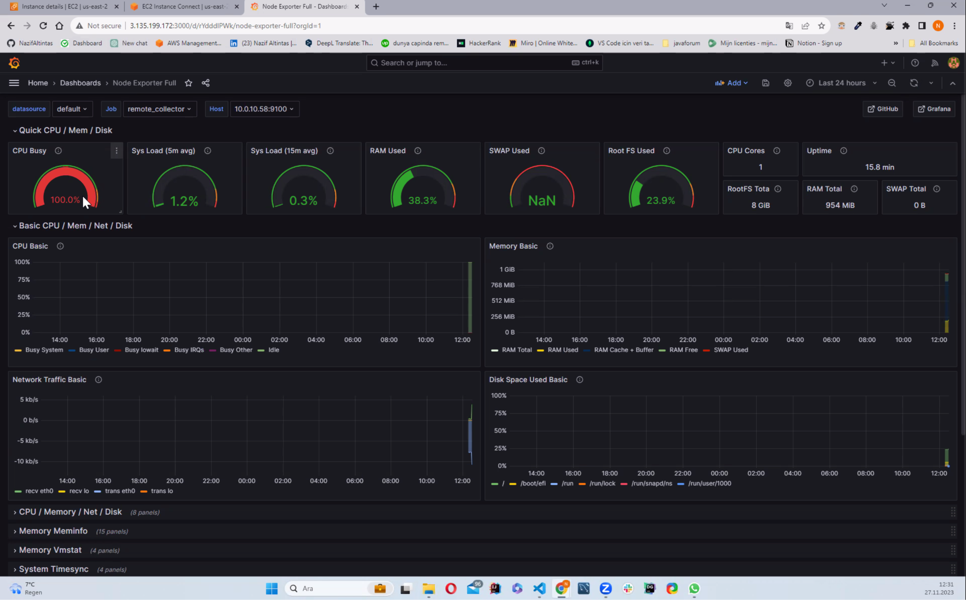

Slide 12
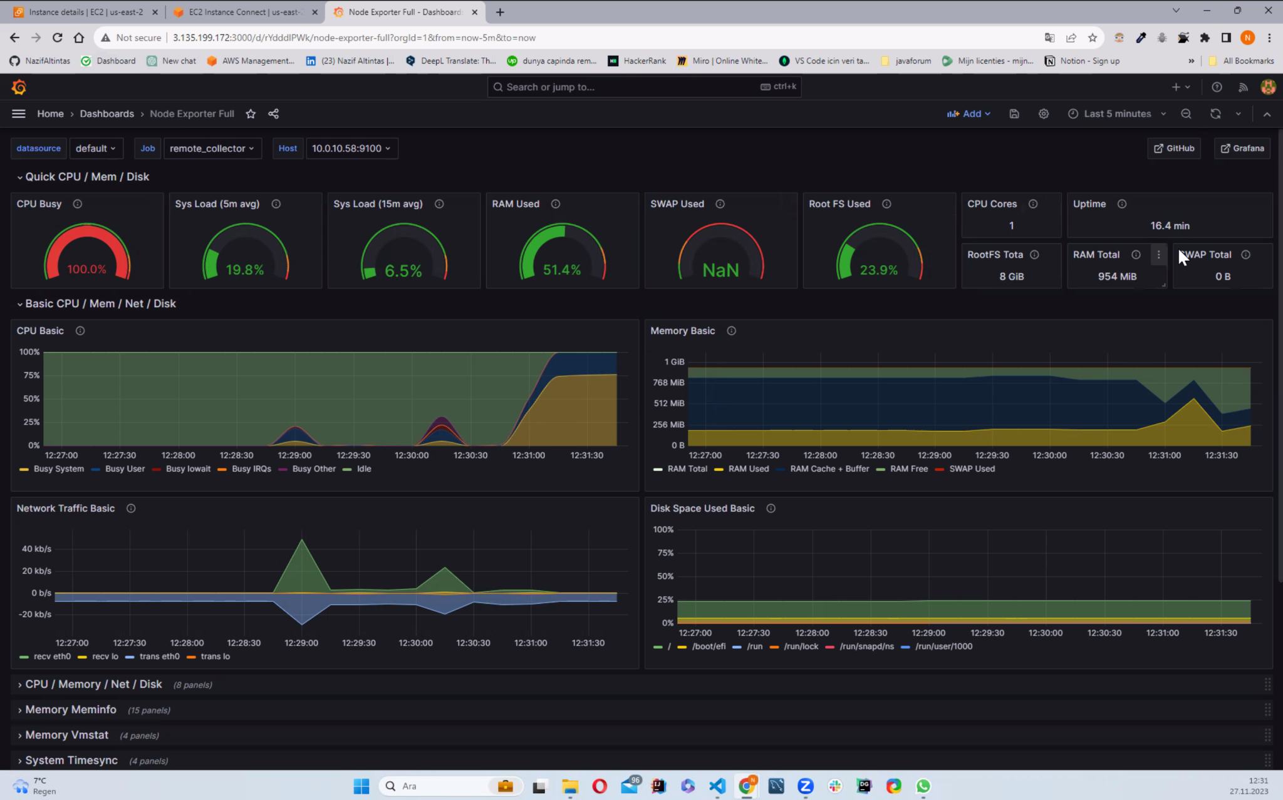
Zaman Aralığını Son 5 dk yaptığımızda

Slide 13
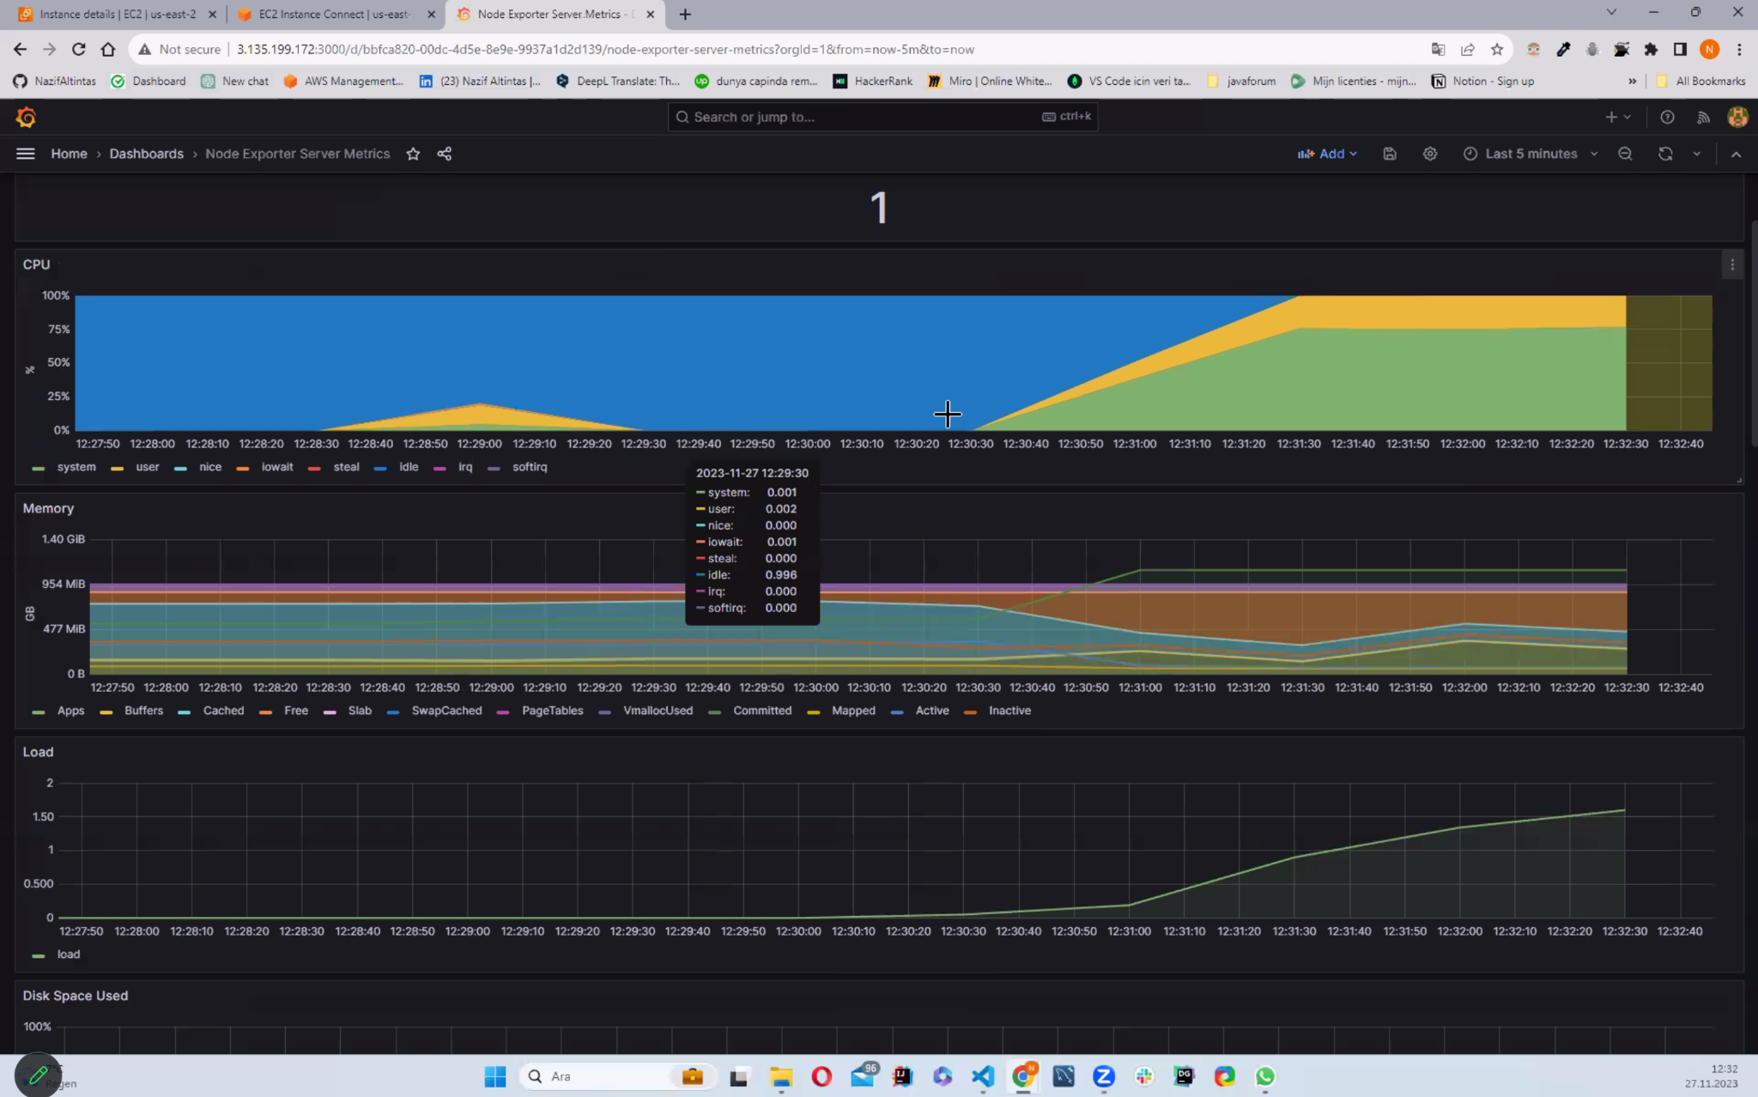
Grafana Dashboard’lardan farklı Dashboardlar import ettik

Slide 14
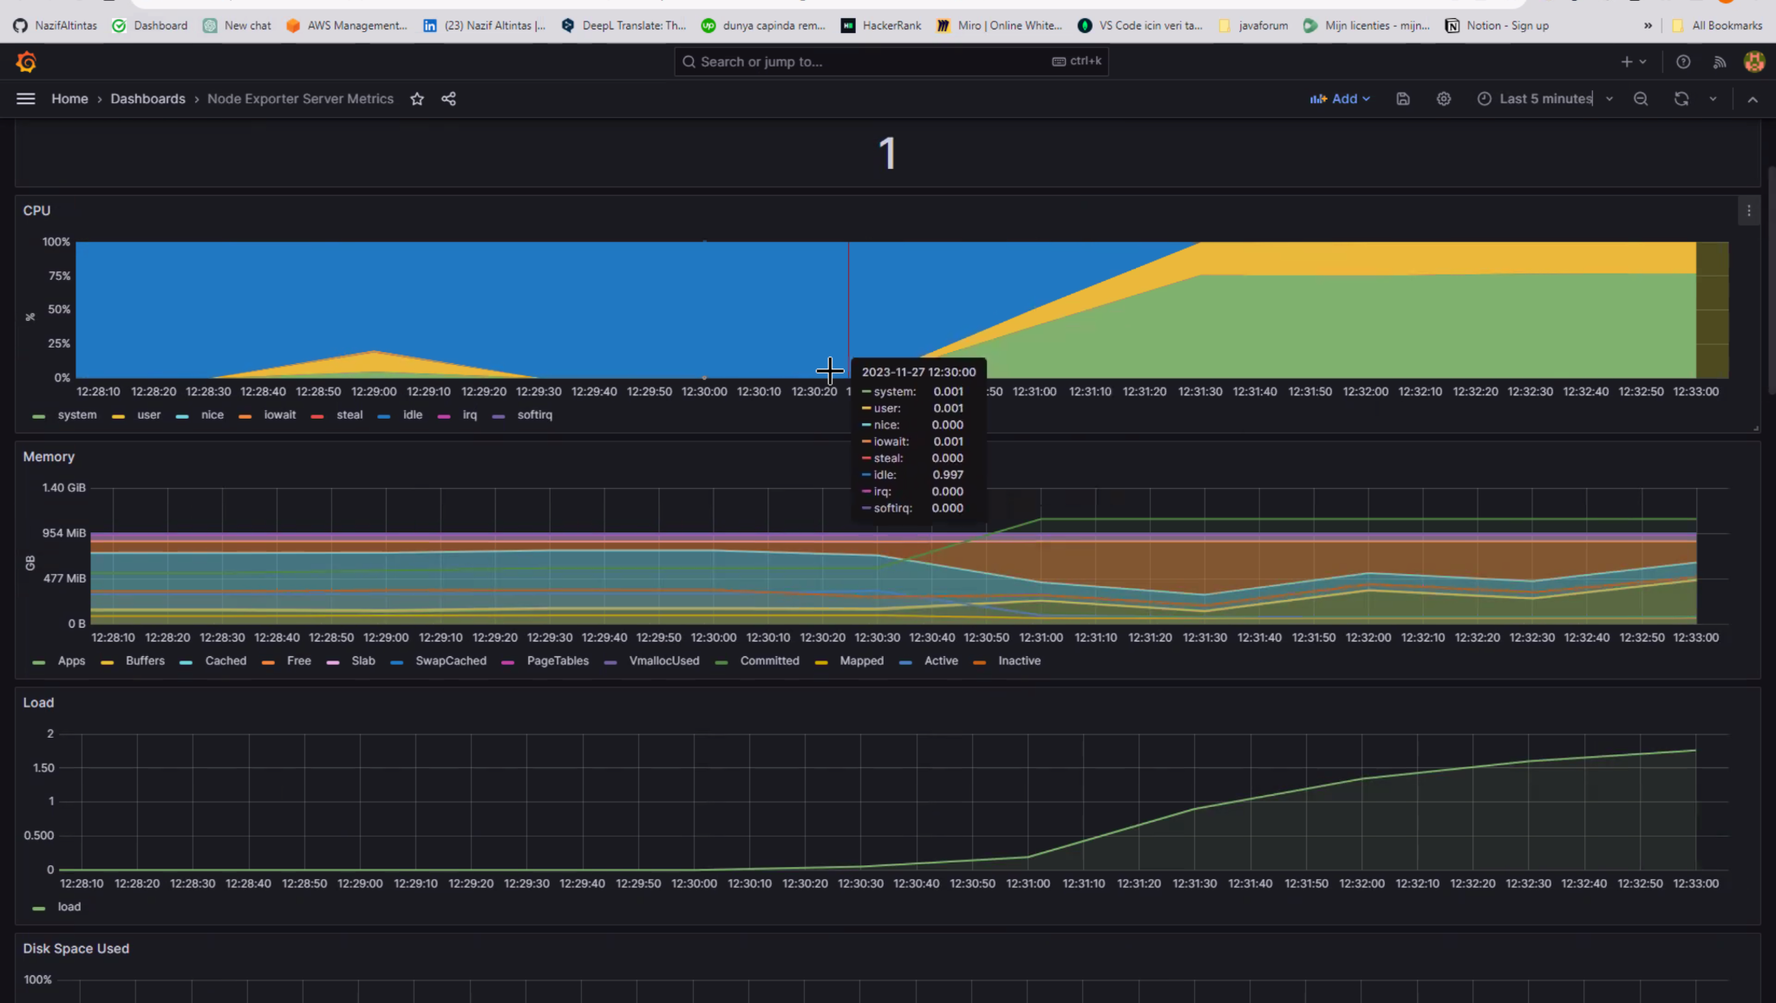

Slide 15
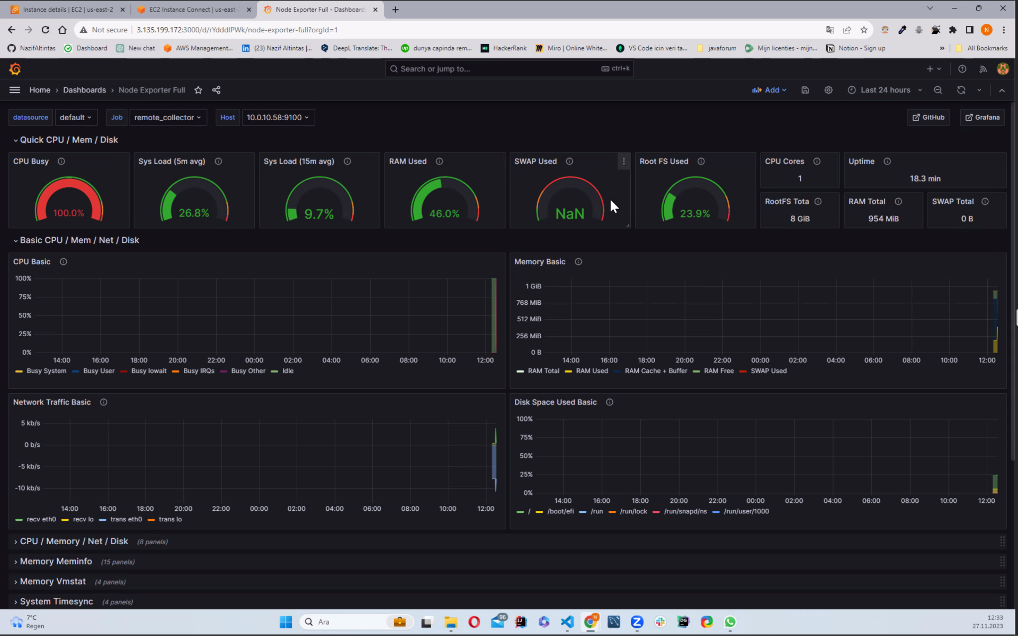

Slide 16
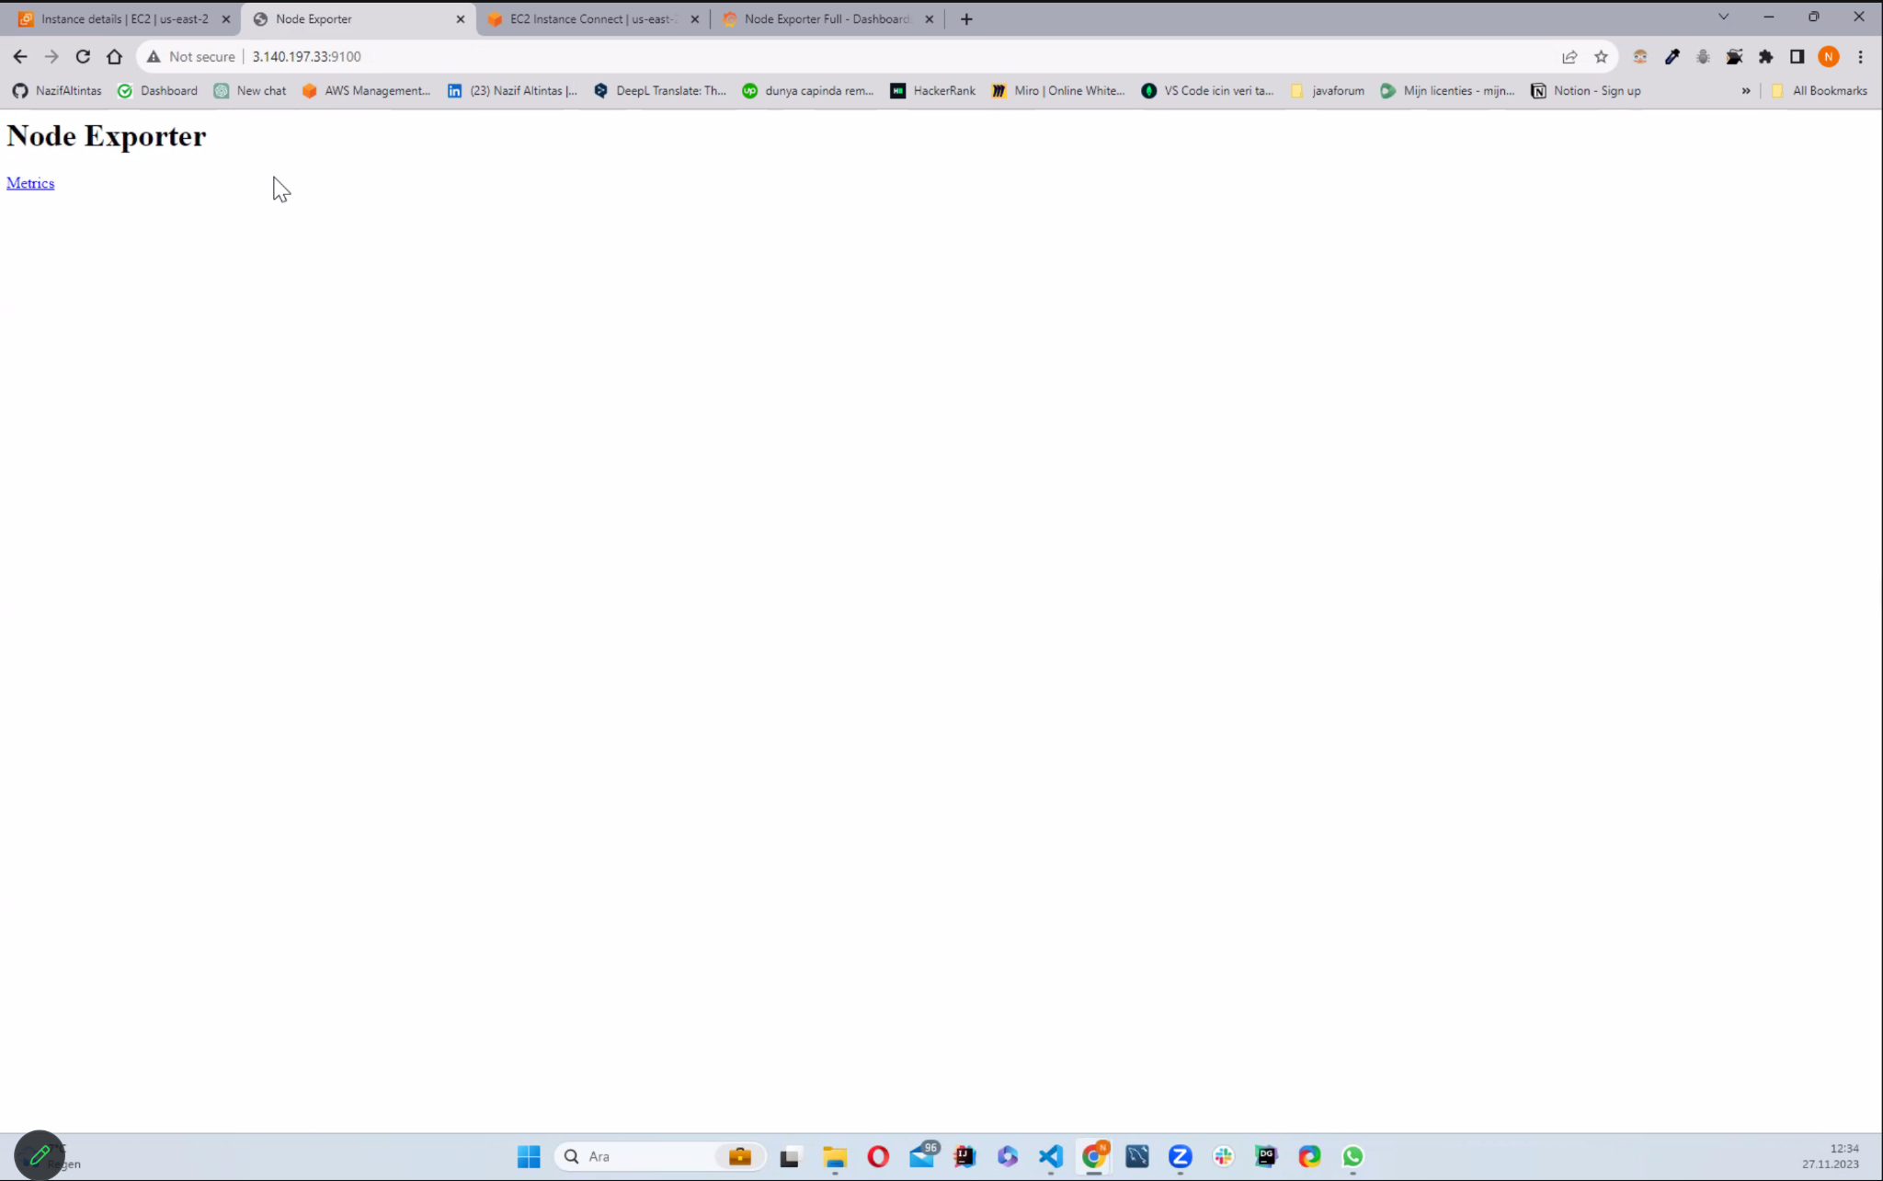
Son olarak İstemciye bağlanarak Nginx server yükledik

Slide 17
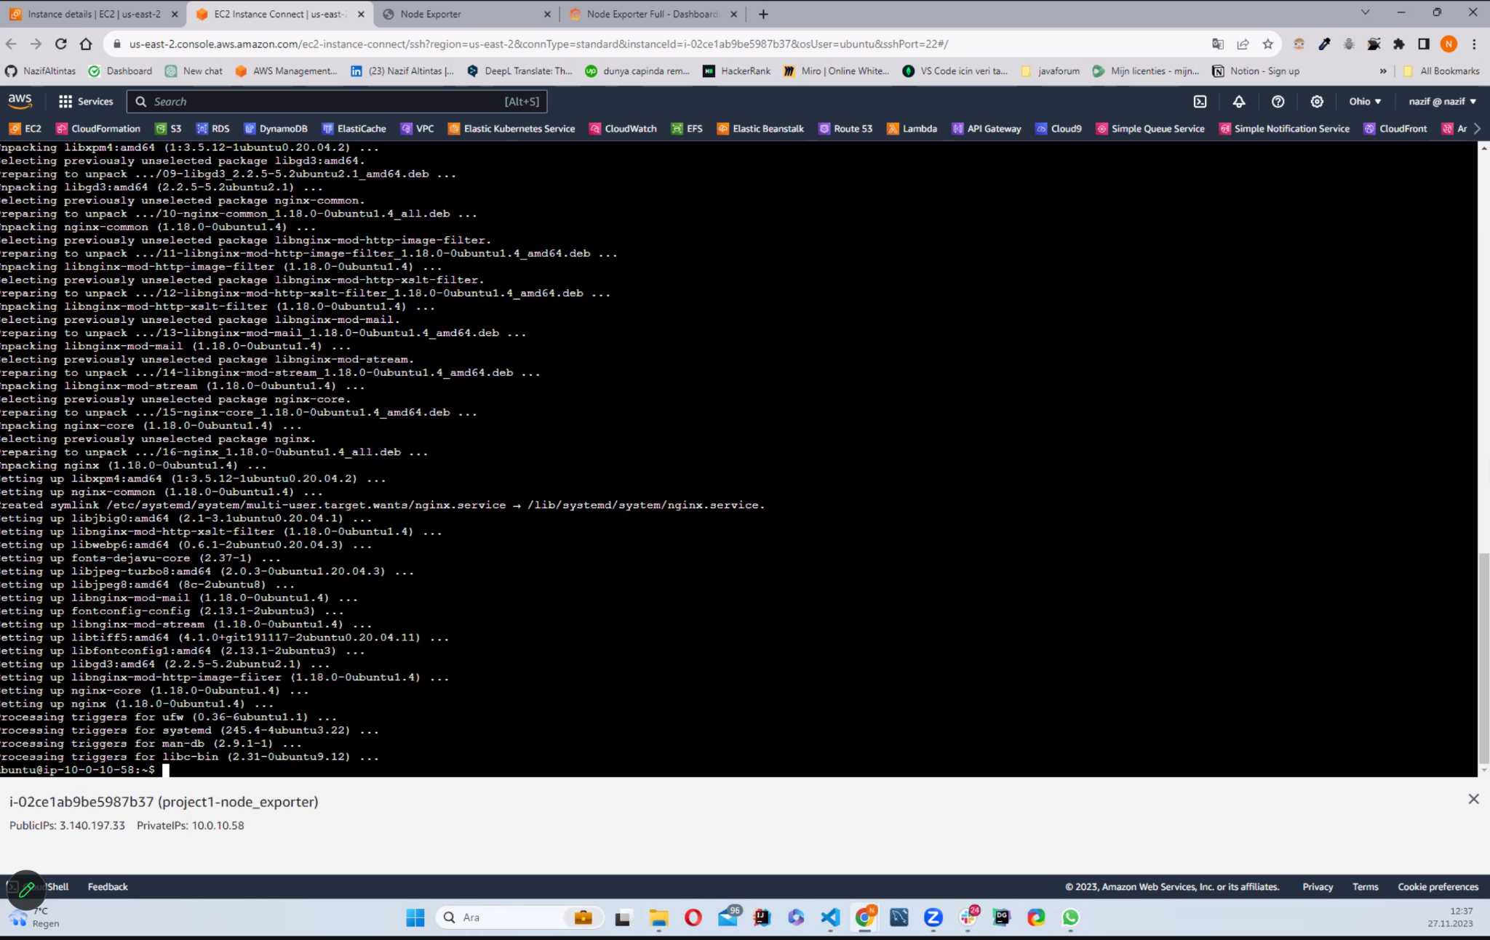

Slide 18
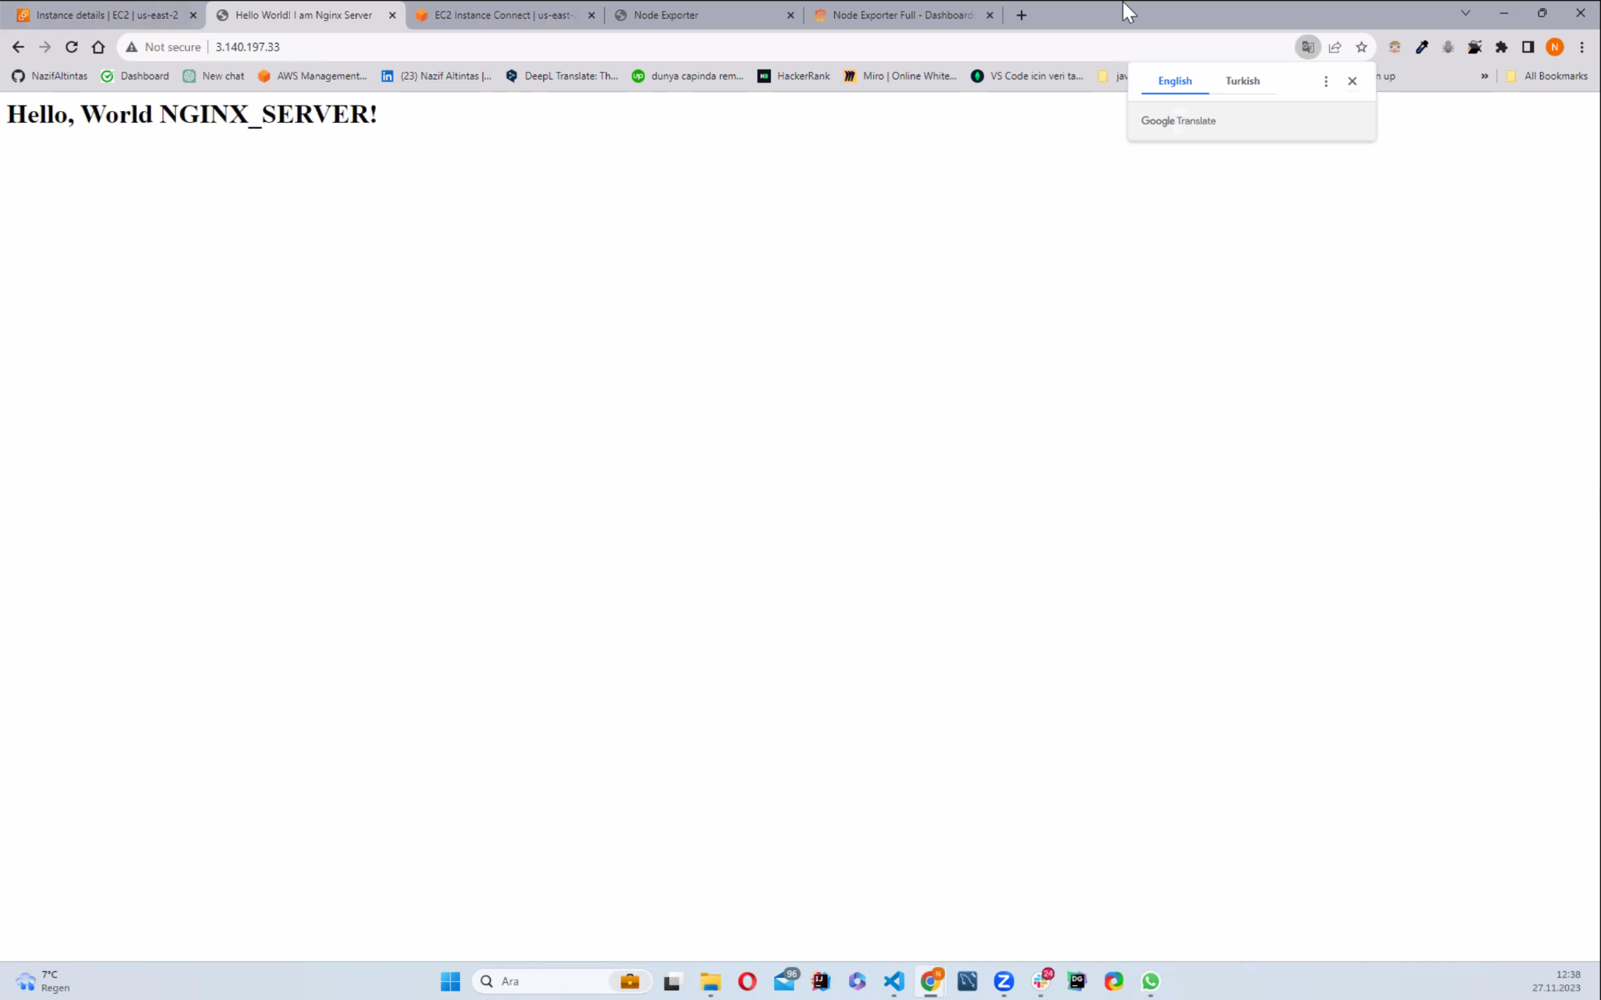
Nginx’in İstemci de çalıştığını gördük

